Slide 1
2021 2학기
인공지능응용프로그래밍
텐서플로기반딥러닝프로그래밍
컴퓨터정보공학과
강 환수 교수

Slide 2
머신러닝 개요와 구현
컴퓨터정보공학과
강 환수 교수

Slide 3
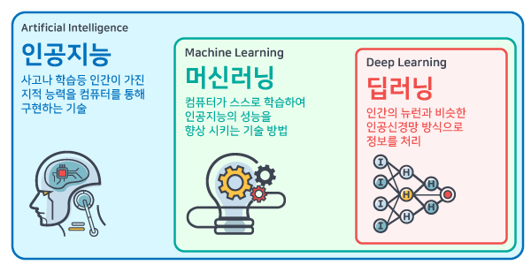
머신러닝
회귀와 분류
회귀
선형 회귀
분류
KNN
SVM

Slide 4
회귀와 분류
(regression
and classification)

Slide 5
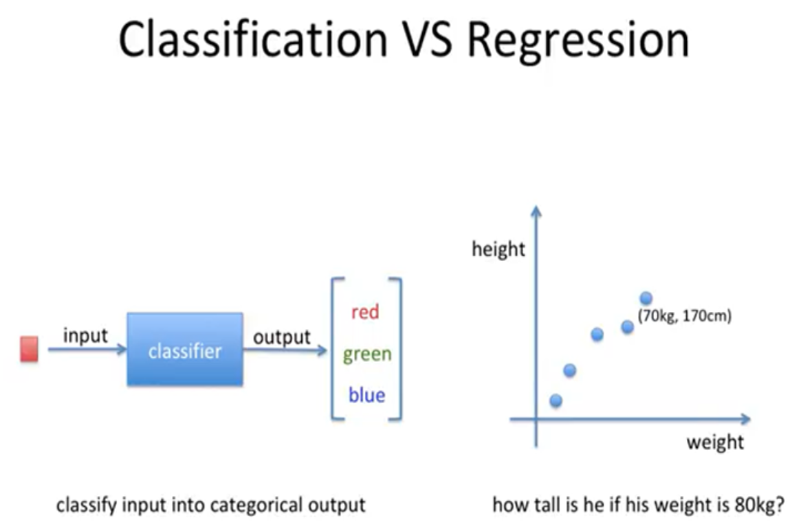
회귀(regresson)와 분류(classification)
회귀 모델
연속적인 값을 예측
캘리포니아의 주택 가격이 얼마인가요?
사용자가 이 광고를 클릭할 확률이 얼마인가요?
분류 모델
불연속적인 값을 예측
주어진 이메일 메시지가 스팸인가요, 스팸이 아닌가요?
이 이미지가 강아지, 고양이 또는 햄스터의 이미지인가요?

Slide 6
회귀의 어원
회귀 분석(regression analysis)
관찰된 연속형 변수들에 대해 두 변수 사이의 모형을 구한 뒤 적합도를 측정해 내는 분석 방법
회귀분석은 시간에 따라 변화하는 데이터나 어떤 영향, 가설적 실험, 인과 관계의 모델링 등의 통계적 예측에 이용
회귀(영어: regress 리그레스[*])의 원래 의미
옛날 상태로 돌아가는 것을 의미
영국의 유전학자 프랜시스 골턴은 “평균으로의 회귀(regression to the mean)”
부모의 키와 아이들의 키 사이의 연관 관계를 연구하면서 부모와 자녀의 키 사이에는 선형적인 관계가 있고 키가 커지거나 작아지는 것보다는 전체 키 평균으로 돌아가려는 경향이 있다는 가설을 세웠으며 이를 분석하는 방법을 "회귀분석"이라고 함
이러한 경험적 연구 이후, 칼 피어슨은 아버지와 아들의 키를 조사한 결과를 바탕으로 함수 관계를 도출하여 회귀분석 이론을 수학적으로 정립

Slide 7

참고도서: 파이썬 머신러닝 딥러닝 입문
http://www.infopub.co.kr/index.asp
자료실
749

Slide 8
머신러닝 절차와 구현

Slide 9
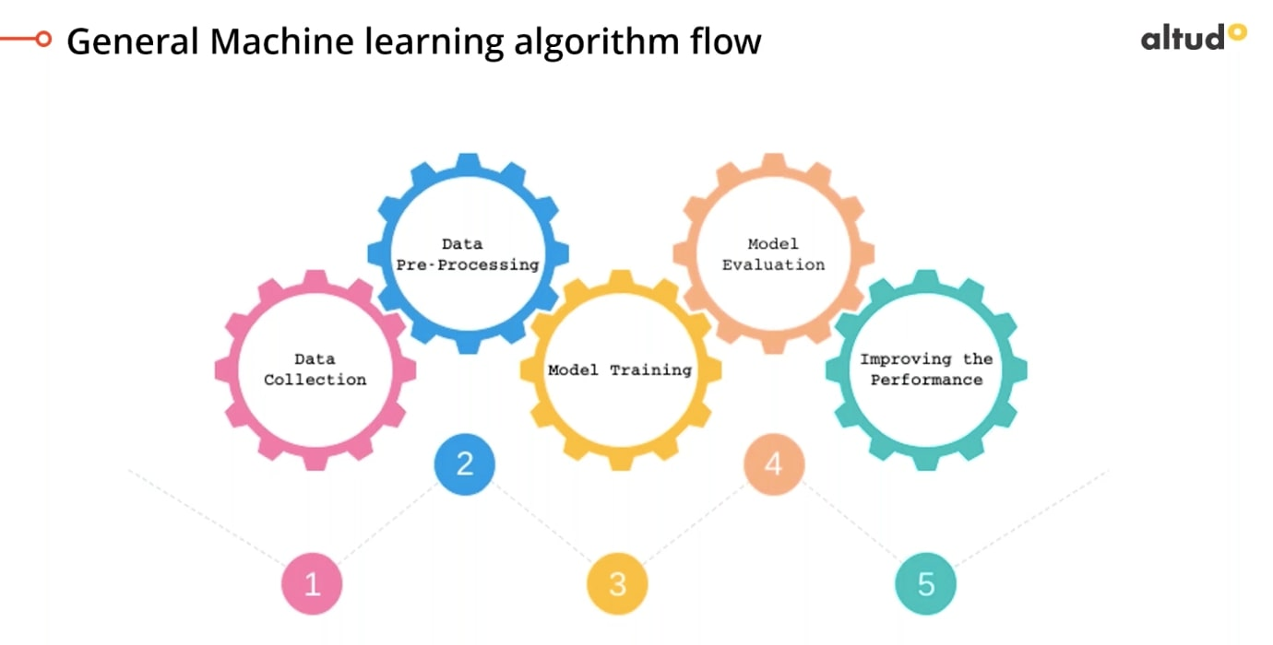
머신 러닝 절차

Slide 10
Pandas 개요

Slide 11
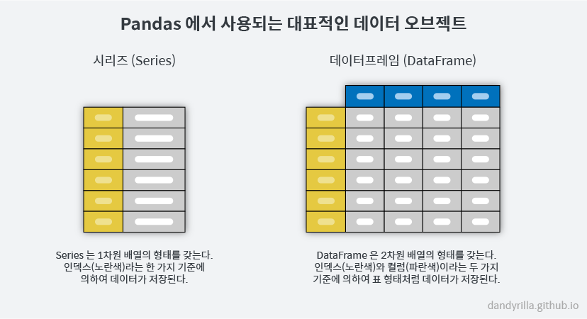
판다스
개요
표 형식의 데이터나 다양한 형태의 테이블를 처리하기 위한 라이브러리
2010년부터, 약 800여명의 기여자가 활동
주 자료 구조
시리지와 데이터프레임

Slide 12
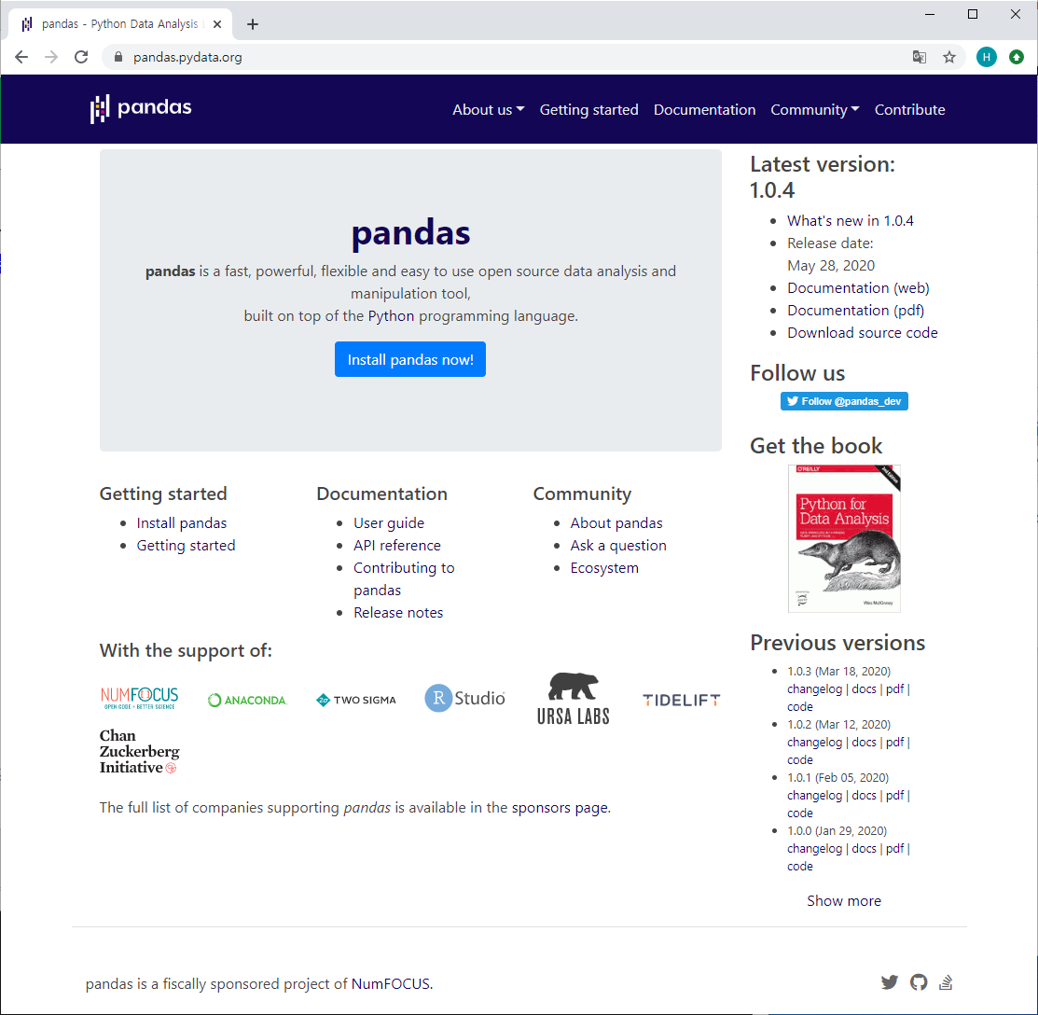
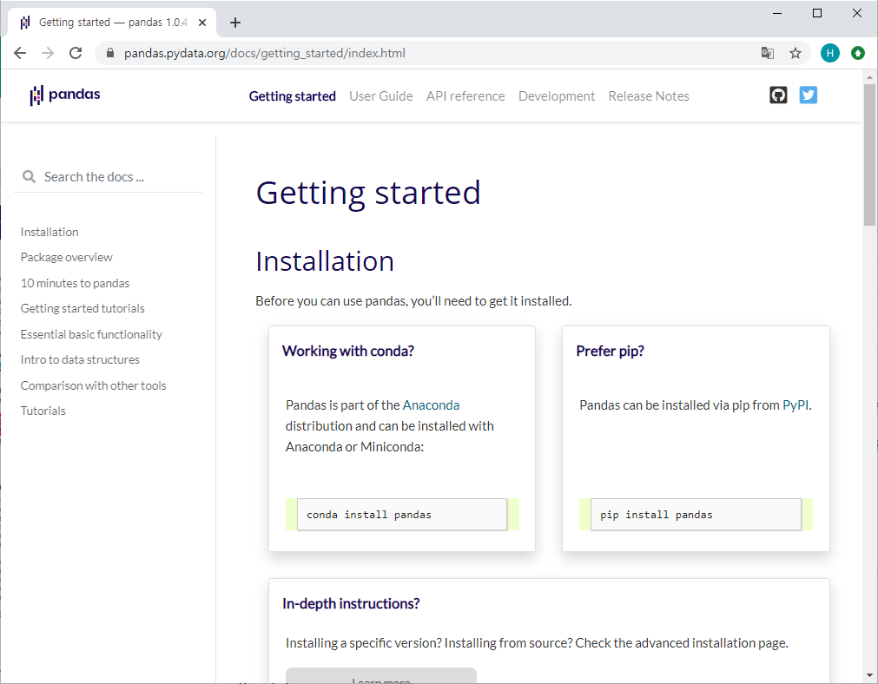
판다스 홈페이지
pandas.pydata.org

Slide 13
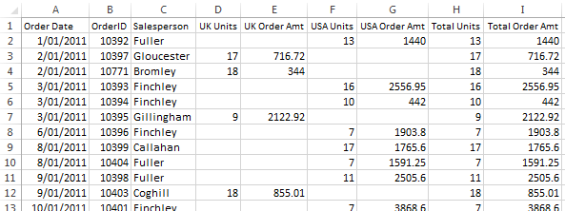
DataFrame 개요
pd.DataFrame
R의 dataframe 데이터 타입을 참고하여 만든 것이 바로 pandas DataFrame
테이블 형태의 자료
행과 열을 인덱스(index)와 칼럼(columns)으로 구분

Slide 14
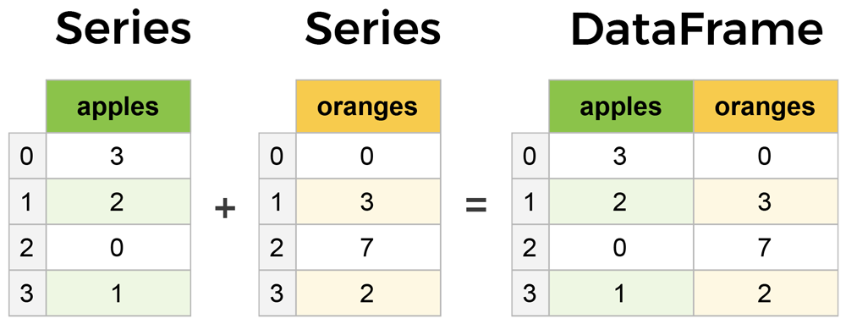
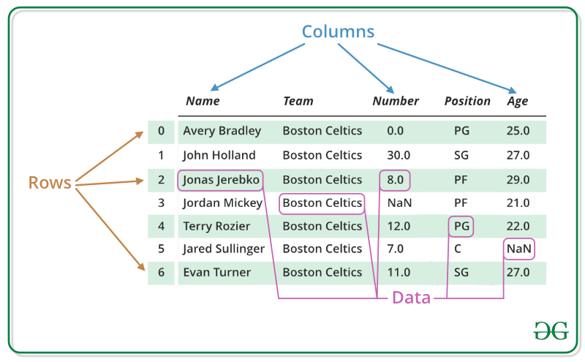
DataFrame 이해
여러 시리즈의 모임
인덱스와 칼럼
index

Slide 15
판다스 실습 파일
21-2-pandas_dataframe.ipynb

Slide 16
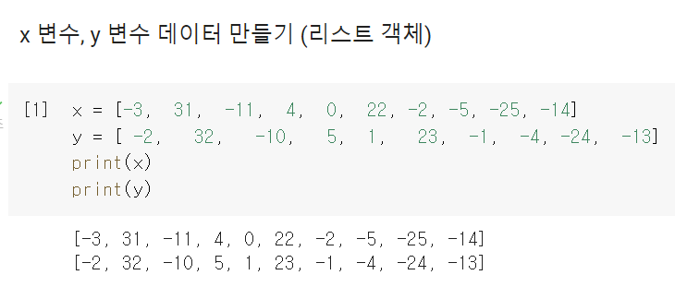
선형 회귀 문제
일차 함수관계 식 찾기
선형회귀
y = ax + b
a: 기울기, 가중치(weights)
b: 절편, 편향(bias)

Slide 17
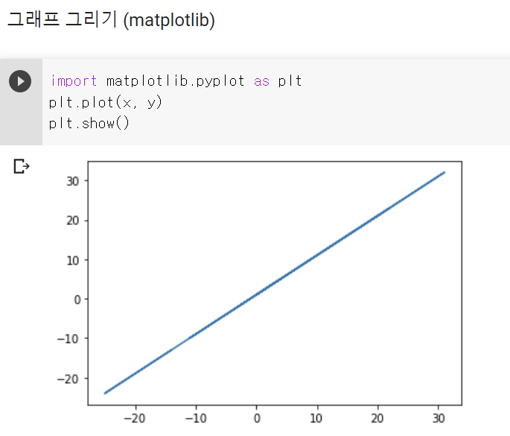
선형 회귀 구현
일차 함수관계 식 찾기
21-3-linear-regression.ipynb
y = 1x + 1

Slide 18
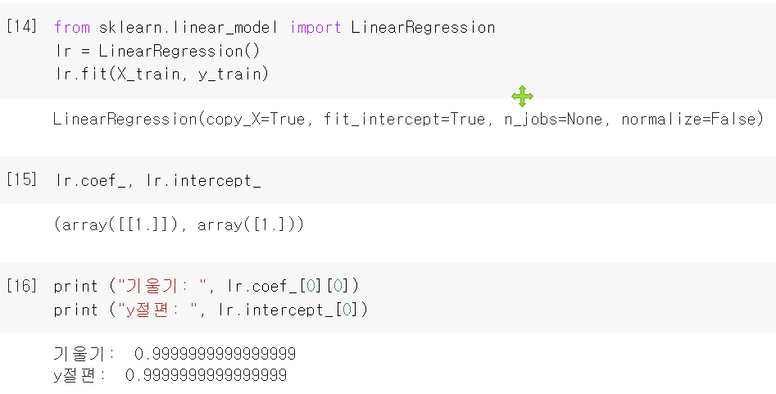
선형회귀 모델 구현
y = ax + b
a: 기울기, 가중치(weights)
b: 절편, 편향(bias)
y = 1x + 1

Slide 19
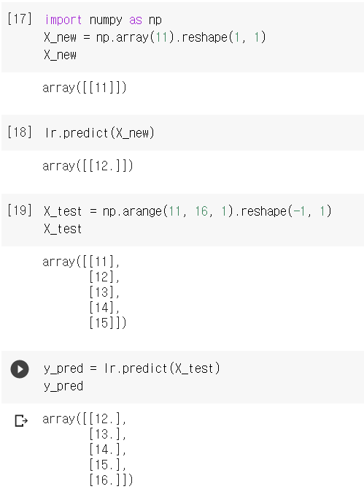
선형회귀 모델 예측
메소드 reshape(1, 1)
2차원 1행 1열로 모양 변환
메소드 reshape(-1, 1)
2차원 (알아서)행 1열로 모양 변환
예측 메소드
lr.predict(2차원_행렬_문제)
정답
2차원_행렬_정답

Slide 20
분류 규현
붓꽃 iris 예측
KNN
SVM

Slide 21
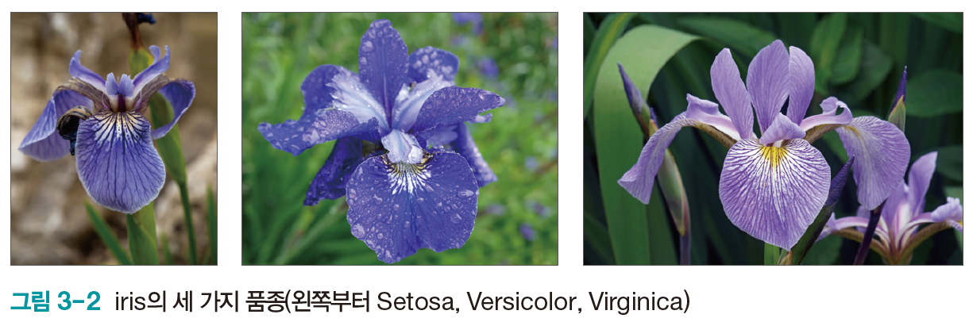
붓꽃 분류 개요
붓꽃의 품종 판별
분류(classification)
# of classes = 3
Setosa, versicolor, virginica

Slide 22
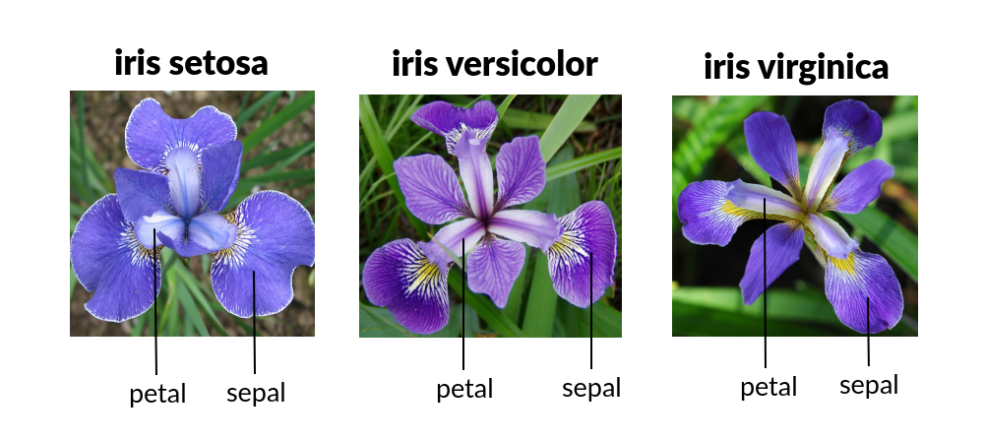
레이블과 특징 수
꽃잎과 꽃받침의 너비와 길이
4
레이블
3개의 붓꽃 중 하나
꽃잎 꽃받침

Slide 23
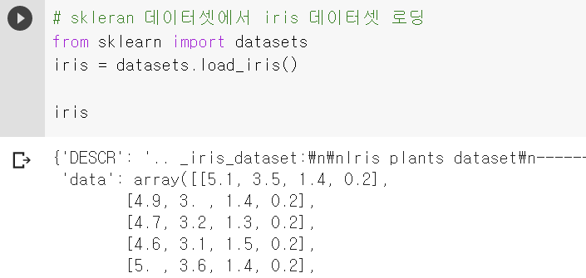
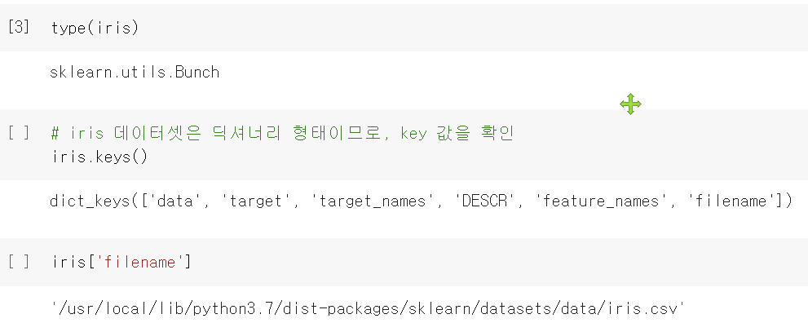
datasets.load_iris()
자료형 sklearn.utils.Bunch
파이썬의 사전과 유사

Slide 24
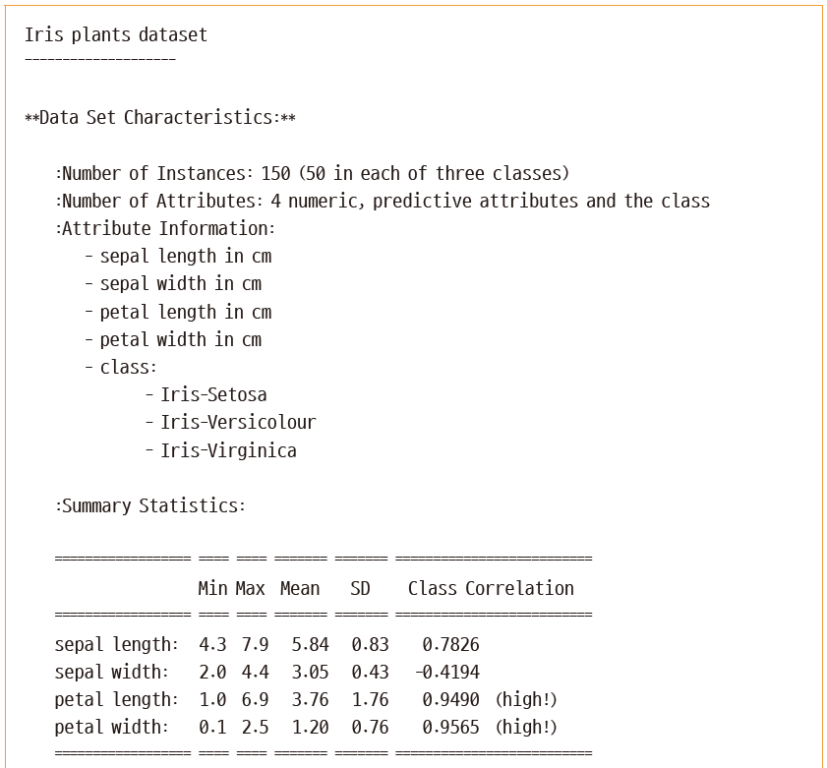
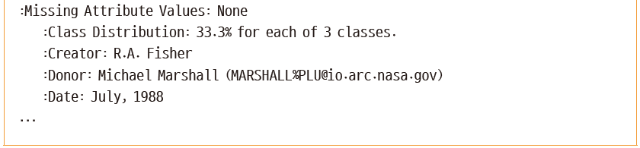
키 DESCR
iris[‘DESCR’]
150개의 샘플
네 개의 특징(feature)
세 개의 부류

Slide 25
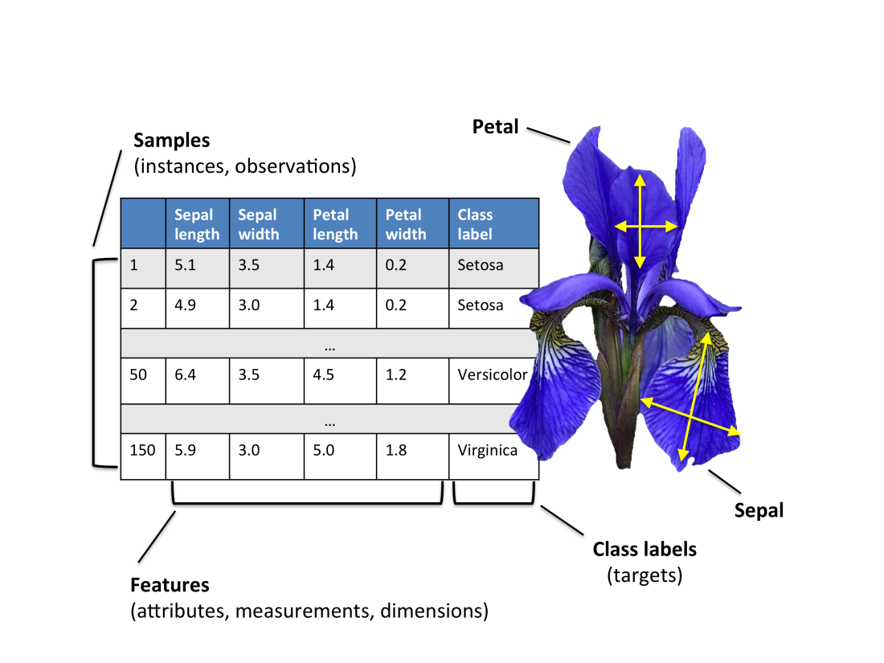
붓꽃 분류 문제

Slide 26
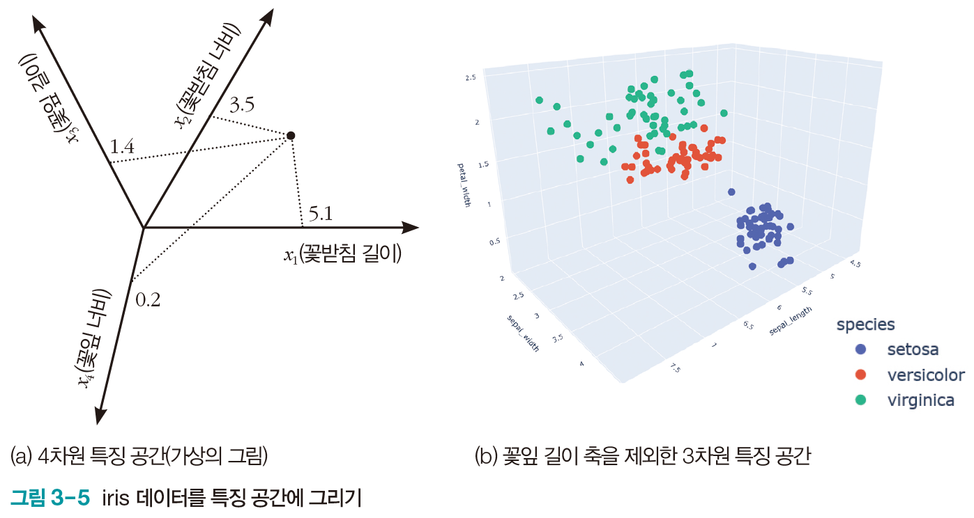
3차원 공간에서의 분류

Slide 27
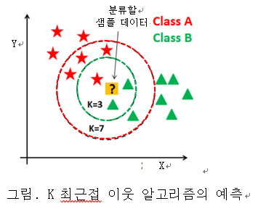
KNN 알고리즘
K 최근접 이웃(KNN) 알고리즘
근접 이웃 알고리즘(K-Nearest Neighbors)
정답이 있는 지도 학습에 활용, 가장 간단한 알고리즘
회귀와 분류에 모두 사용
새로운 입력 자료에 대해 주위에 가장 많은 유형으로 분류
알고리즘 이해
기존 훈련 데이터에서 클래스 A에 속하는 것은 붉은 별표, 클래스 B는 녹색 삼각형
만일 중앙 부근에 위치한 새로운 데이터 ?는 별표와 삼각형 중 무엇으로 분류해야 할까?

Slide 28
IRIS 구현
소스
21-4-iris-classification.ipynb
EDA(Exploratory Data Analysis): 탐색적 데이터 분석
자기주도학습
존 튜키라는 미국의 저명한 통계학자가 창안한 자료 분석 방법론
주어진 자료만 가지고도 충분한 정보를 찾을 수 있도록 여러가지 탐색적 자료 분석 방법을 개발
박스플롯 다양한 시각화 도구로 자료에 대한 충분한 이해를 한 후에 모형 적합 등의 좀 더 정교한 모형을 개발

Slide 29
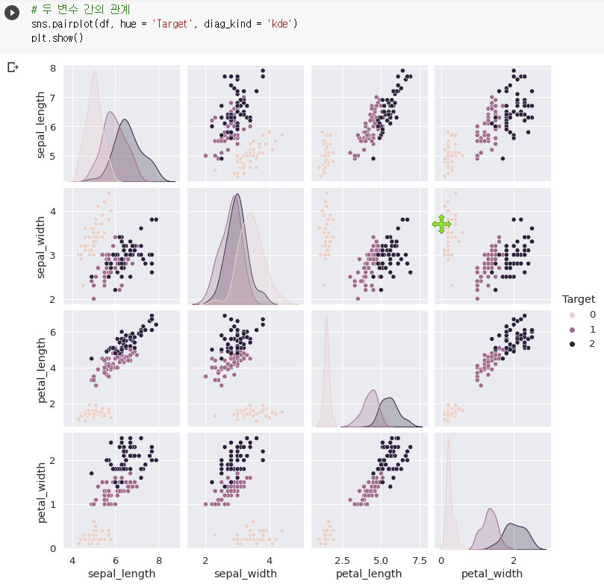
Seaborn KDE(Kernel Density Estimator)
시각화도구
Seaborn
커널 밀도 추정(KDE) 플롯
데이터의 분포를 서로 비교해 확인

Slide 30
자기주도학습
자료
[02주 자기주도학습] 구글 Colab 개요와 활용.pptx
[03주 자기주도학습] 구글 Colab 고급.pptx

Slide 31
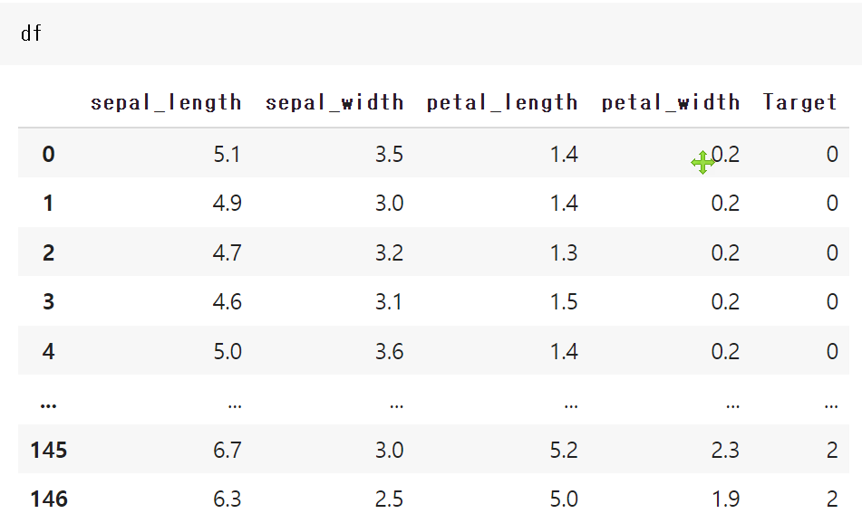
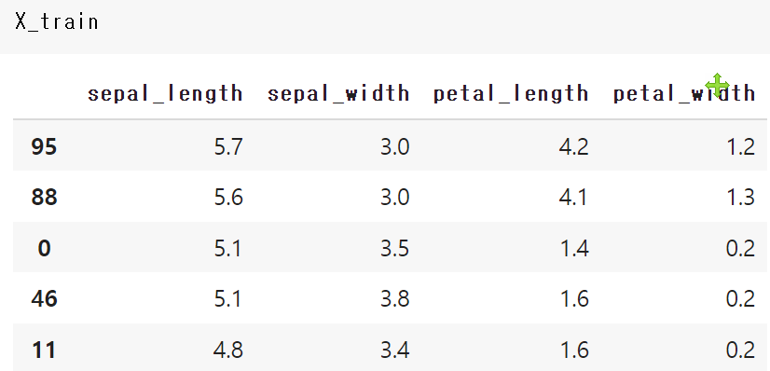
학습 데이터와 테스트 데이터 분리
from sklearn.model_selection import train_test_split
X_data = df.loc[:, 'sepal_length':'petal_width']
y_data = df.loc[:, 'Target']
X_train, X_test, y_train, y_test = train_test_split(X_data, y_data,
test_size=0.2,
shuffle=True,
random_state=20)
print(X_train.shape, y_train.shape)
print(X_test.shape, y_test.shape)

Slide 32
Knn 구현
from sklearn.neighbors import KNeighborsClassifier
from sklearn.metrics import accuracy_score
# 모델 학습
knn = KNeighborsClassifier(n_neighbors=10)
knn.fit(X_train, y_train)
# 예측
y_knn_pred = knn.predict(X_test)
print("예측값: ", y_knn_pred[:10])
print("정답 : ", y_test[:10].values)
# 성능 평가
knn_acc = accuracy_score(y_test, y_knn_pred)
print("Accuracy: %.4f" % knn_acc)

Slide 33
KNN을 사용한 붓꽃 분류 전 소스
# KNN을 적용한 붓꽃 분류
from sklearn.neighbors import KNeighborsClassifier
from sklearn.metrics import accuracy_score
from sklearn.model_selection import train_test_split
from sklearn import datasets
# 1. 데이터 준비와 전처리
iris = datasets.load_iris()
# 데이터프레임 생성과 열 지정
df = pd.DataFrame(iris['data'], columns=iris['feature_names'])
df.columns = ['sepal_length', 'sepal_width', 'petal_length', 'petal_width']
df['Target'] = iris['target']
# 중복 데이터 제거
df = df.drop_duplicates()
# 2. 학습 데이터, 테스트 데이터 준비
X_data = df.loc[:, 'sepal_length':'petal_width']
y_data = df.loc[:, 'Target'] X_train, X_test, y_train, y_test = train_test_split(X_data, y_data, test_size=0.2,
shuffle=True, random_state=20)
# 3. 모델 학습
knn = KNeighborsClassifier(n_neighbors=10)
knn.fit(X_train, y_train)
# 4. 예측
y_knn_pred = knn.predict(X_test)
print("예측값: ", y_knn_pred[:10])
print("정답 : ", y_test[:10].values)
# 5. 성능 평가
knn_acc = accuracy_score(y_test, y_knn_pred)
print("Accuracy: %.4f" % knn_acc)

Slide 34
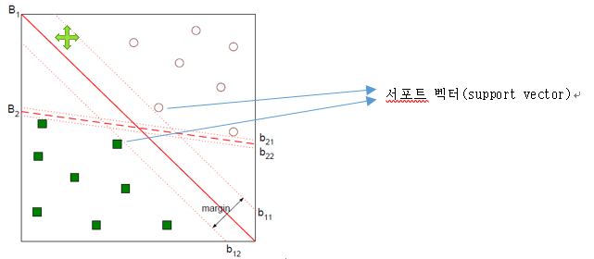
SVM
SVM: Support Vector Machine
두 분류 사이의 거리인 마진(margin)을 최대화하는 분류 기준 경계인 결정 경계(decision boundary)를 찾는 모델
이진 분류에 주로 사용
딥러닝과 함께 인식률을 매우 좋아 최근까지도 가장 많이 사용되는 알고리즘

Slide 35
SVM 알고리즘 이해
직관적 이해
직선 B1은 점선 B2보다 마진이 큰 결정 경계가 되어 녹색 네모와 빈 원을 구분
분류되지 않은 새로운 점이 나타나면
경계의 어느 쪽에 속하는지 확인해서 분류 과제를 수행
서포트 벡터(support vectors)
결정 경계에 가장 가까운 각 클래스의 점들
서포트 벡터(support vectors)를 사용해서 결정 경계(Decision Boundary)를 정의
분류되지 않은 점을 해당 결정 경계와 비교해서 분류

Slide 36
SVM을 사용한 붓꽃 분류 전 소스
# SVM을 적용한 붓꽃 분류
from sklearn.svm import SVC
from sklearn.metrics import accuracy_score
from sklearn.model_selection import train_test_split
from sklearn import datasets
# 1. 데이터 준비와 전처리
iris = datasets.load_iris()
# 데이터프레임 생성과 열 지정
df = pd.DataFrame(iris['data'], columns=iris['feature_names'])
df.columns = ['sepal_length', 'sepal_width', 'petal_length', 'petal_width']
df['Target'] = iris['target']
# 중복 데이터 제거
df = df.drop_duplicates()
# 2. 학습 데이터, 테스트 데이터 준비
X_data = df.loc[:, 'sepal_length':'petal_width']
y_data = df.loc[:, 'Target']
X_train, X_test, y_train, y_test = train_test_split(X_data, y_data,
test_size=0.2, shuffle=True, random_state=20)
# 모델 학습
svc = SVC(kernel='rbf')
svc.fit(X_train, y_train)
# 4. 예측
y_svc_pred = svc.predict(X_test)
print("예측값: ", y_svc_pred[:10])
print("정답 : ", y_test[:10].values)
# 5. 성능 평가
svc_acc = accuracy_score(y_test, y_svc_pred)
print("Accuracy: %.4f" % svc_acc)

